Slide 1
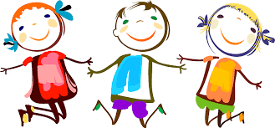
RUTA DE TRABAJO (CIENCIAS NATURALES)
1º BÁSICO
SEMANA DEL 19 AL 23 DE ABRIL

Slide 2
CONTENIDOS TRABAJADOS EN CIENCIAS
LAS PARTES DEL CUERPO
LOS SENTIDOS Y SUS ÓRGANOS
HÁBITOS DE VIDA SALUDABLE (ACTIV. FÍSICA / COMER ALIMENTOS SALUDABLES / LAVADO DE FRUTAS Y VERDURAS / ASEO DEL CUERPO / LAVADO DE MANOS).
ACTIVIDADES VARIAS LIBRO APTUS 1º BÁSICO

Slide 3
PARTES DEL CUERPO

Slide 4
LOS SENTIDOS Y SUS ÓRGANOS

Slide 5
HABITOS DE VIDA SALUDABLE 1.- ACTIV. FÍSICA

Slide 6
HABITOS DE VIDA SALUDABLE 2.- COMER ALIMENTOS SANOS

Slide 7
HABITOS DE VIDA SALUDABLE 3.-LAVADO DE FRUTAS Y VERDURAS

Slide 8
HABITOS DE VIDA SALUDABLE 4.- ASEO DEL CUERPO

Slide 9
HABITOS DE VIDA SALUDABLE 5.-LAVADO DE MANOS

Slide 10
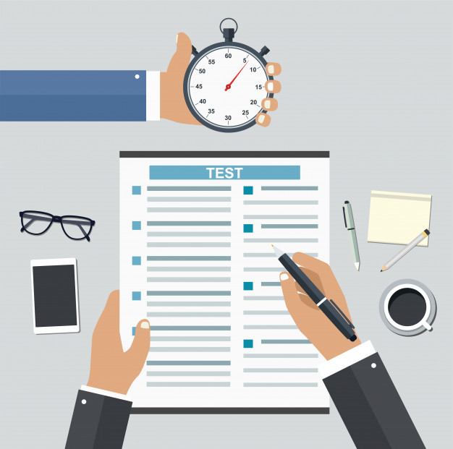
EVALUACIÓN CIENCIAS
FECHA MÁXIMA DE ENTREGA
SÁBADO 24 DE ABRIL 2021

Slide 11
TEXTO APTUS CIENCIAS
MÓDULO 2
PÁGS. 11, 12, 13,
14 y 15

